Slide 1
Презентация «С праздником «8 Марта»
Автор:
Овчинникова Татьяна Владимировна
Воспитатель
I квалификационной категории
МАДОУ «Детский сад №187»
Пермь 2015

Slide 2
ДОРОГИЕ МАМЫ И БАБУШКИ!
В этот мартовский день, Мы желаем Вам добра, что вначале Весны В день, когда пробуждаются силы природы Мы хотим Вас поздравить от чистой души Пожелать Вам здоровья и счастья на долгие годы! Пусть весь год женский день не кончается, Пусть в честь Вас прожурчат ручейки, Пусть Вам солнце всю жизнь улыбается, А мужчины пусть дарят цветы!
www.mirpps.ru

Slide 3
Мама- это человек, который может заменить всех, но ее ни кто и никогда заменить
не сможет!

Slide 4
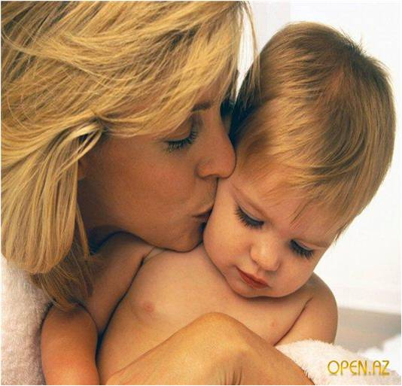
в
В любом возрасте ребенок для матери остается ребенком

Slide 5
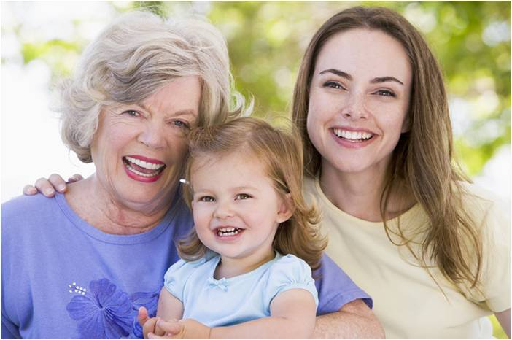

Slide 6
Моя мама
Ольга Чусовитина
Кто открыл мне этот мир, Не жалея своих сил? И всегда оберегала? Лучшая на свете МАМА.
Кто на свете всех милее И теплом своим согреет, Любит больше, чем себя? Это МАМОЧКА моя.
Книжки вечером читает И всегда всё понимает, Даже если я упряма, Знаю, любит меня МАМА.
Никогда не унывает, Что мне надо, точно знает. Если, вдруг, случится драма, Кто поддержит? Моя МАМА.
Я шагаю по дорожке, Но устали мои ножки. Перепрыгнуть через яму Кто поможет?
Знаю — МАМА.

Slide 7
Моя бабушка
Я бабулю поздравляю С женским праздником весны! Я бабулю обожаю, Людям бабушки нужны! Сказку добрую расскажет, Колыбельную споет, Теплый зимний шарфик свяжет И гулять со мной пойдет! Не накажет шалунишку И конфетку даст с собой. И девчонка, и мальчишка, Любит бабушку любой! Ближе бабушки чудесной Нет подружки у меня! Мне с бабулей интересно, Не прожить нам врозь ни дня!

Slide 8
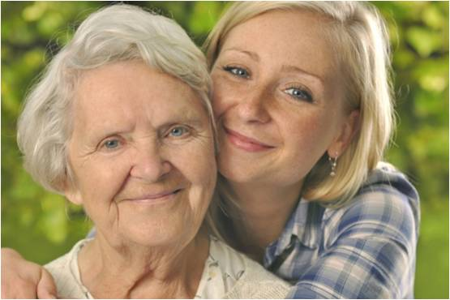
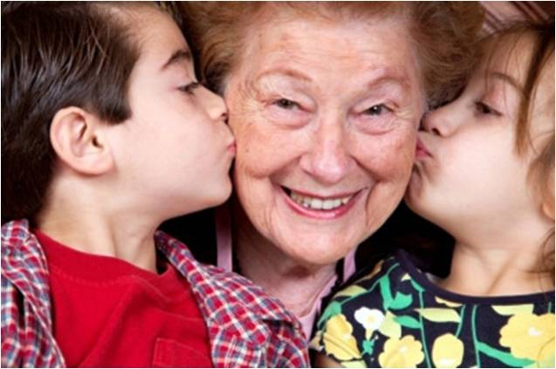
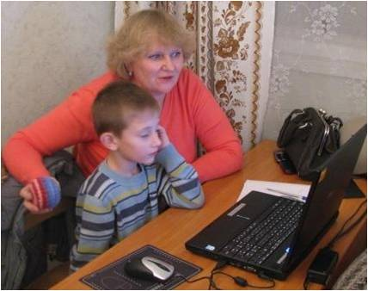

Slide 10
С ПРАЗДНИКОМ!

Slide 11
Информационные источники
Глобальные сети интернет

